Slide 1
Is Space-Time Attention All You Need for Video Understanding ?
2021 Facebook

Slide 2
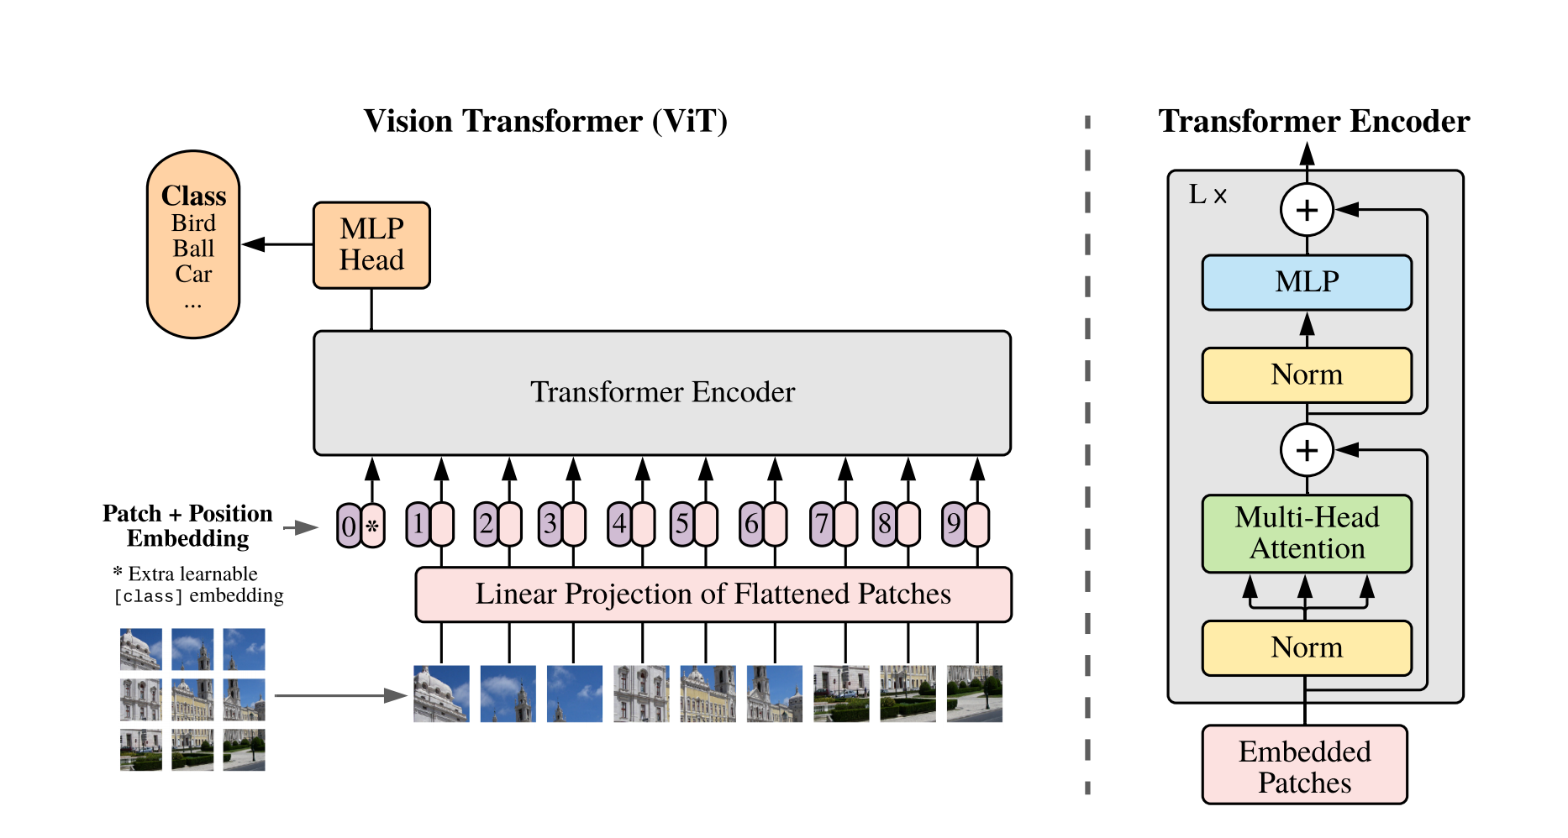
Google 2020

Slide 3
self-attention代替convolution operation用于视频理解任务
视频理解任务和NLP很相似，都具备时序特性，需要前后连续加强理解
convolution 内部缺陷
convolution 内部有很强的归纳偏执（local connectivity和translation equivariance）。对小数据是有用的，但是对于大量的可用数据会过度限制模型的表现能力。
convlution捕捉的是短期的时空信息，难以捕捉长距离的关系。
Transformers相对于convolution 具备更快的训练和推理速度，尤其是在高分辨率和长视频的计算。

Slide 4
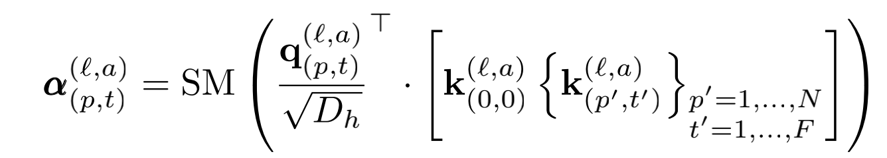
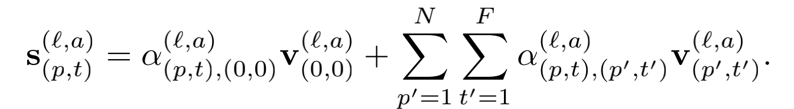
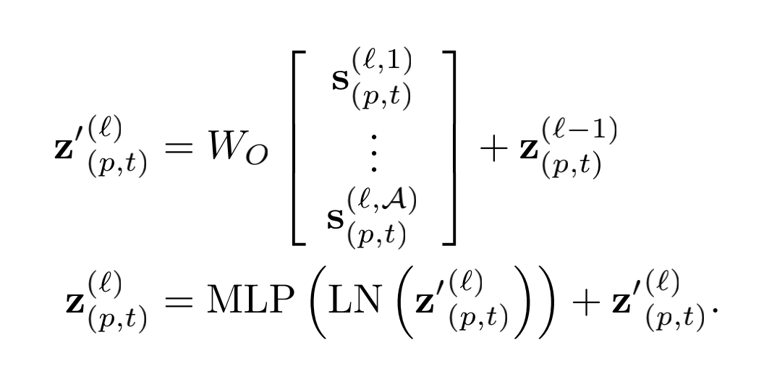
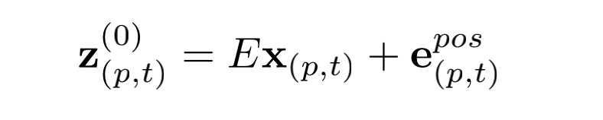
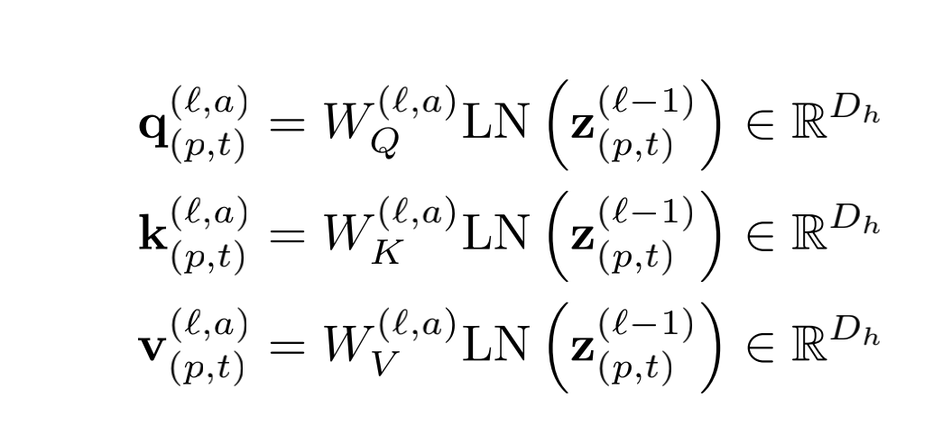
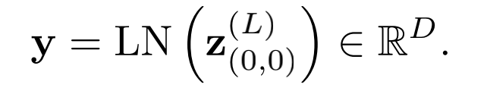

Slide 5
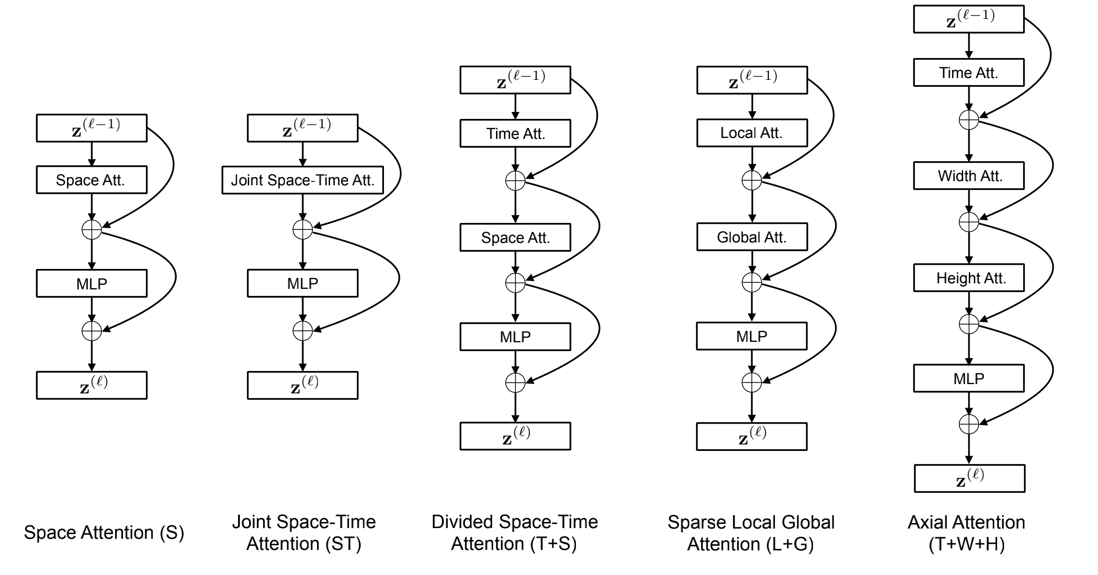

Slide 6
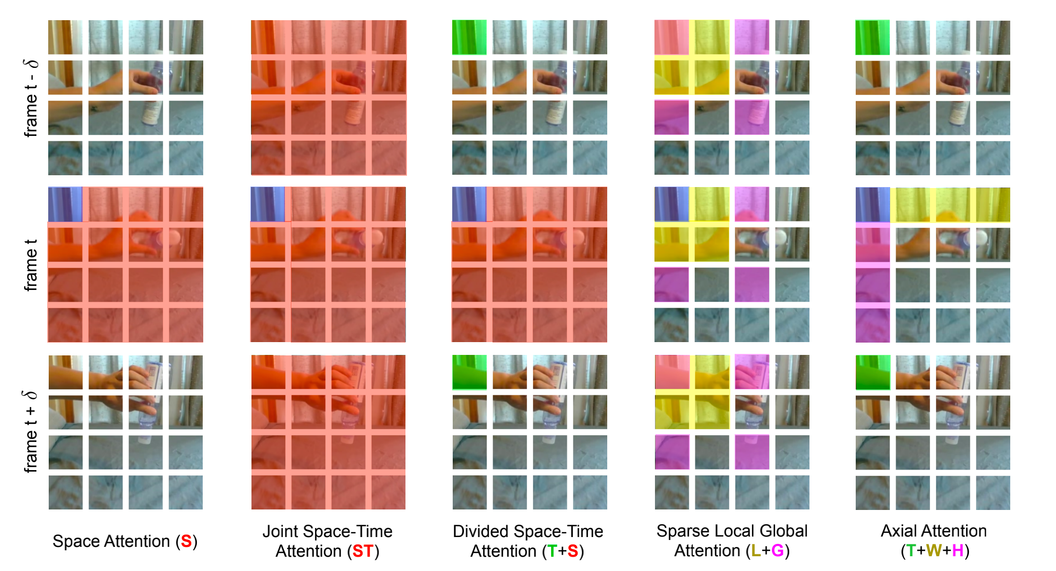

Slide 7
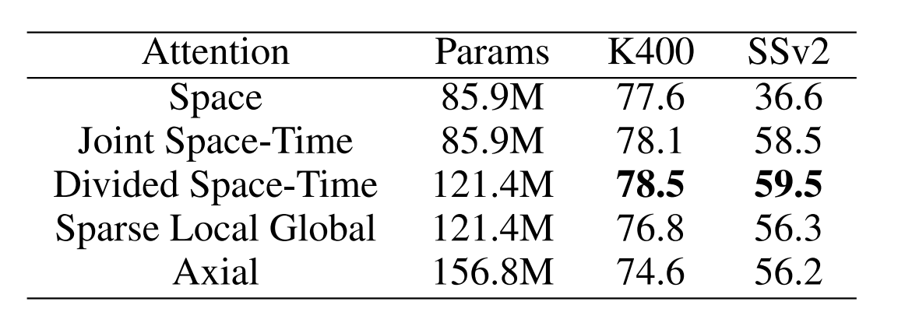
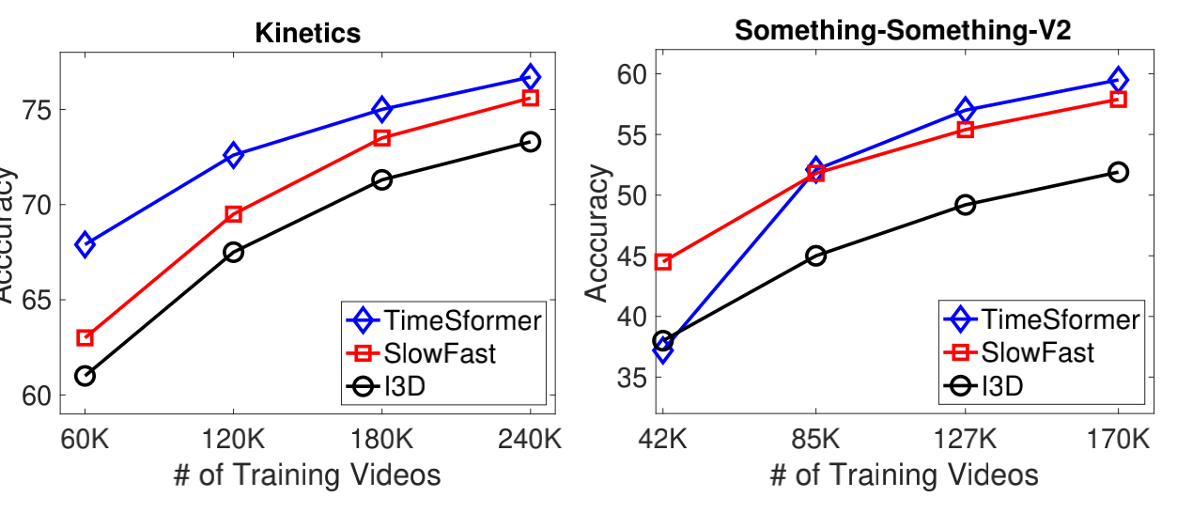
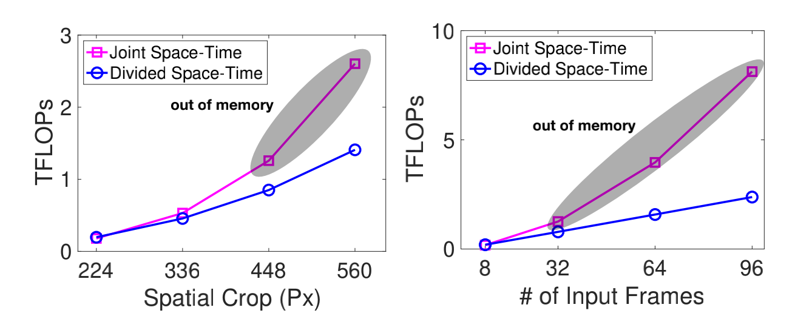
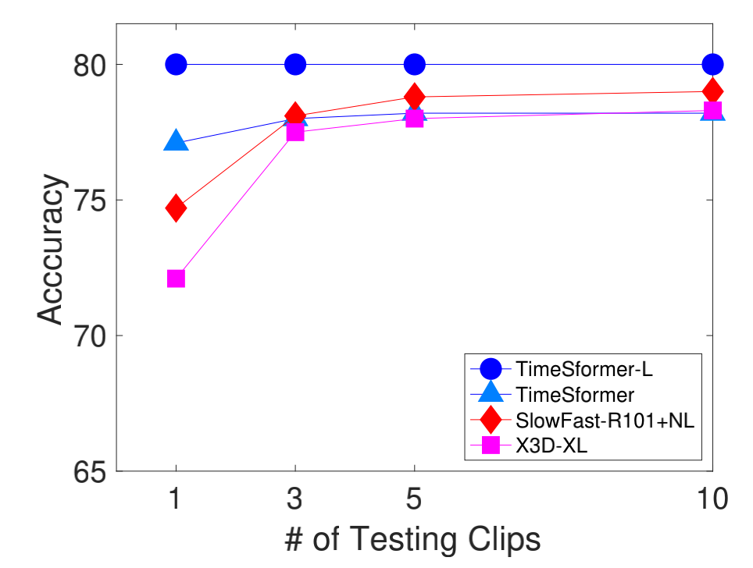
1. ViT如果不用imageNet pretrain，效果会很差(the model failed to learn meaningful features)
2. SSv2 requires more examples for training in ViT
1. 时间和空间分开做attention效果最佳，并且计算量增长可控。
2. SSv2中只用space attention效果骤降，因为该数据集有很强的时序信息。

Slide 8
